Slide 1
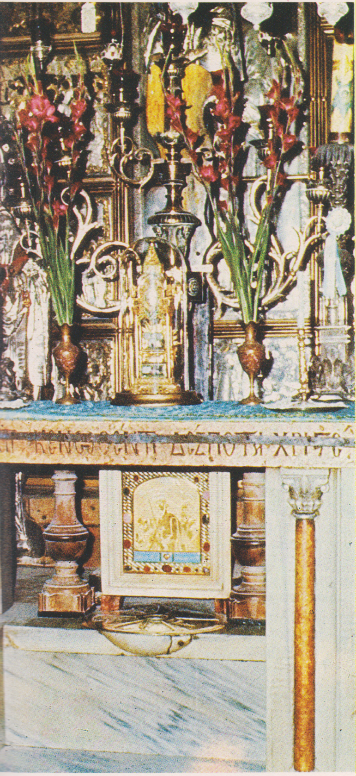
Gerusalemme, Golgota, cranio, luogo della Crocefissione,prima fuori delle mura, fu incluso nel 41-44, alto 5 metri. Nel 135 diventa nella città Aelia Capitolina, vi si costrui una edicola col simulacro di Venere. Costantino lasciò libero il Golgota. I Crociati lo inclusero nel grande edificio del Santo Sepolcro.

